Slide 1
ЖАНРЫ МЕДИАКРИТИКИ

Slide 2
Рецензия
Обозрение
Критическая статья
Творческий портрет
Зарисовка
Реплика
Колонка (колумнистика)
Диалог (беседа)
Аналитическая корреспонденция
ЖАНРЫ
МЕДИАКРИТИКИ

Slide 3
Позитивная (положительная) оценка
Нейтральная оценка
Негативная оценка
КРИТЕРИИ
ОПРЕДЕЛЕНИЯ
ОЦЕНОК

Slide 4
Объект: одна телепрограмма
Предмет: специфика художественного своеобразия публицистического медиатекста
Экспертное заключение
РЕЦЕНЗИЯ
«Рецензирующий» тип критики
Исследование совокупности проблем
Обобщение, выводы
Постижение внутренней взаимосвязи
Место в процессе

Slide 5
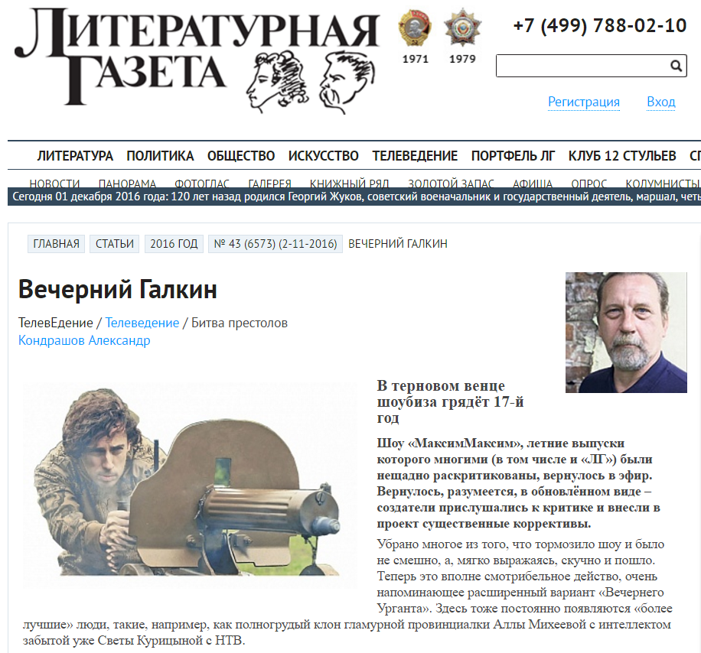
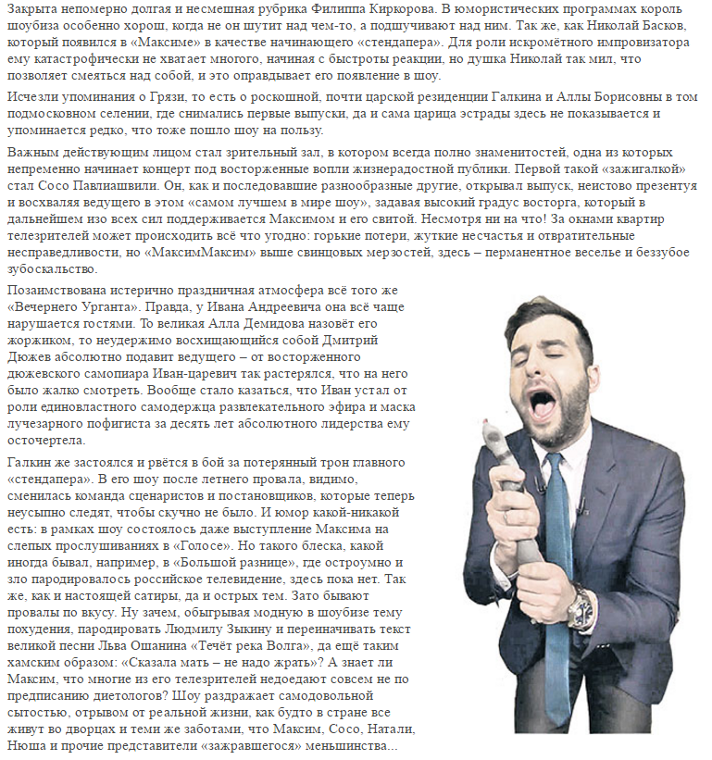
РЕЦЕНЗИЯ

Slide 6
Показ в развитии
Оценка каждого элемента
Пересказ сюжета
А.Кондрашов,
«Литературная газета»,
рецензия
«Вечерний Галкин».
Сравнение с «конкурентами»
Успешность применения «законов жанра»
Оценка творческого коллектива
Ставятся актуальные проблемы

Slide 7
СОВЕТЫ ПО НАПИСАНИЮ РЕЦЕНЗИИ
Проблемный предмет рецензии
Записи и пометки, смотреть 2-3 раза
Обозначить параметры анализа (!!!)
Знания о «кухне» масс-медиа
Морально-нравственная точка зрения
Расшифровка художественных образов
Интерпретация «месседжа»
Социальная проблема

Slide 8
ОБОЗРЕНИЕ
пространственно–временное обозрение
- за обозначенный период
- новинки, премьеры, что выделилось
- проблемы функционирования ТВ
- приглашение аудитории к дискуссии
Тематическое обозрение
- «накопление» материала
- определенная актуальная проблема
- каждый факт – звено в явлении
- объяснение сути

Slide 9
Исследование злободневных проблем
Обсуждение функционирования СМИ
ОБОЗРЕНИЕ
Привлечение внимания к проблемам
Своя точка зрения
Говорить от имени аудитории
Побуждение к «обратной связи»
Сопоставление разных фактов и событий

Slide 10
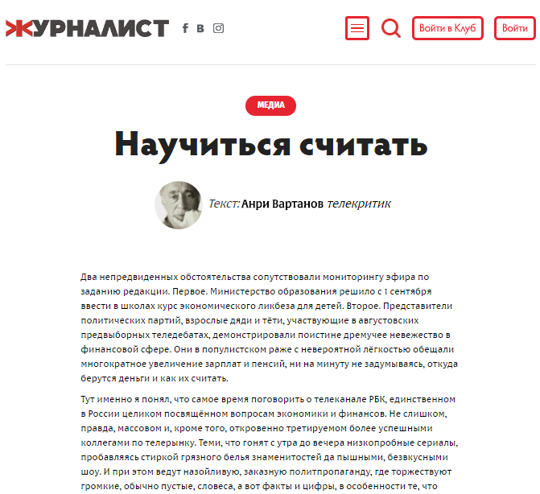
ОБОЗРЕНИЕ

Slide 11
А.Вартанов. Журнал «Журналист». Пространственно-временное обозрение «Научиться считать».
Объект анализа: эфир целого канала
Хронол.рамки – полтора месяца
Широкий спектр программ и авторов
Аспектный подход: здесь - экономика
Оценка в динамике развития, в контексте
Общественно-политический повод
Проблематика, постановка вопросов

Slide 12
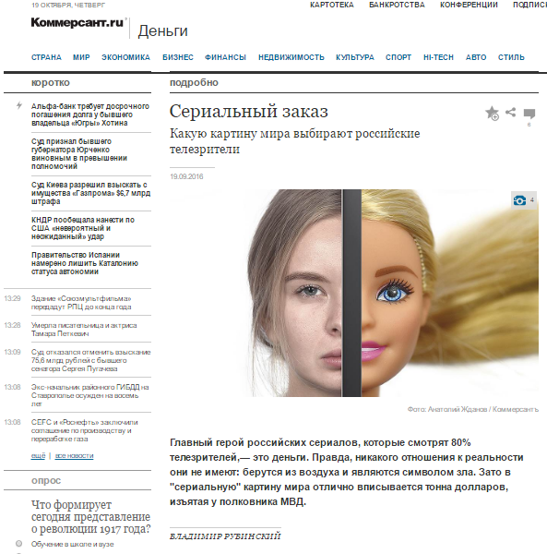
ОБОЗРЕНИЕ

Slide 13
«Коммерсант. Деньги». Тематическое обозрение «Сериальный заказ».
Тематика: все сериалы и их экономика
Сравнительный анализ
Широкий спектр примеров
Аспектный подход: здесь - деньги
От частного к общему
Общественно-политический повод
Проблематика, постановка вопросов

Slide 14
СОВЕТЫ ПО НАПИСАНИЮ ОБОЗРЕНИЯ
Определить вид обозрения
Выбирать, что интересно вам
Ознакомиться с сеткой ТВ-вещания
Спланировать время
Конспектировать содержание, проблемы, реплики, кадры, приемы
Собственное видение + комментарий
Взять за основу известных телекритиков
Обращать внимание на соц. проблему
Яркий заголовок!

Slide 15
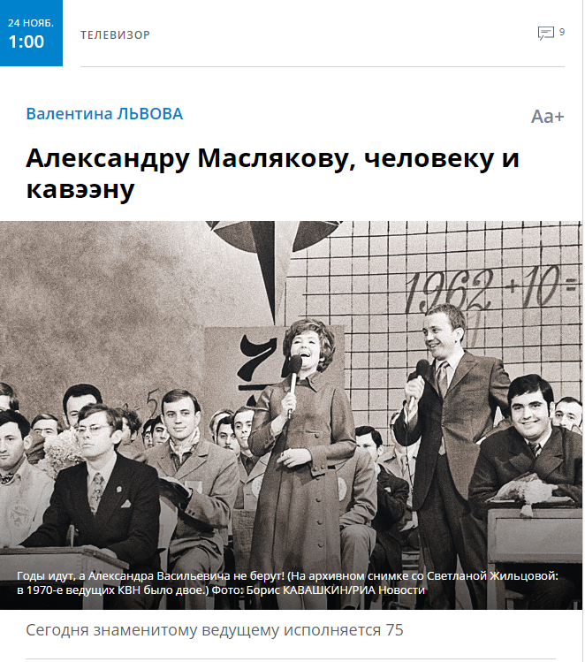
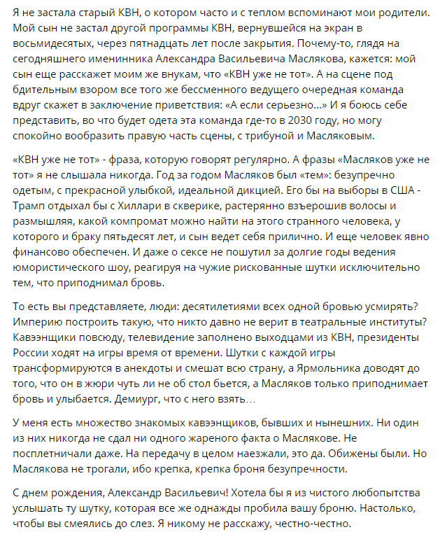
ЗАРИСОВКА В.Львова, «Комсомольская Правда»

Slide 16
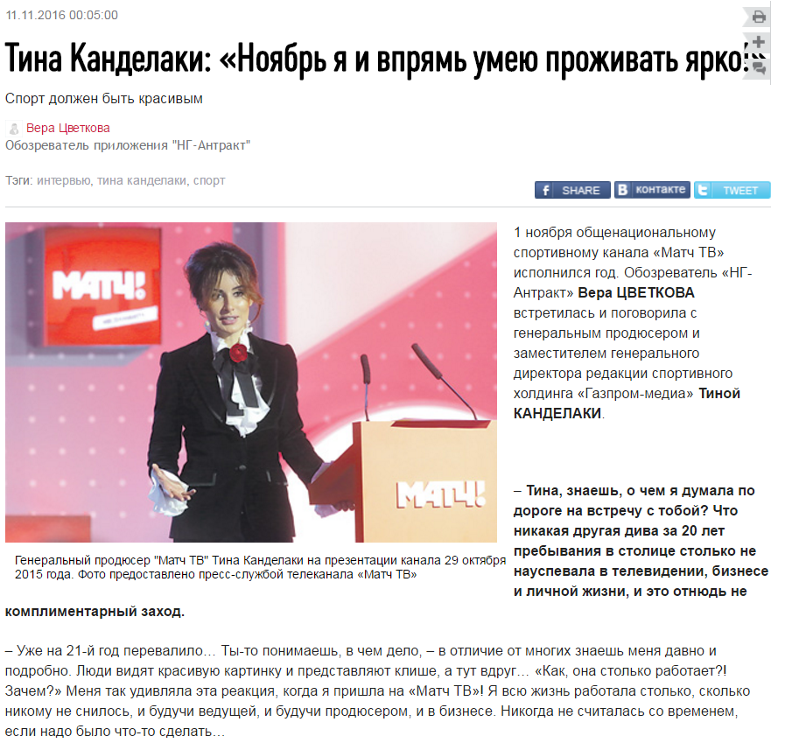
ИНТЕРВЬЮ-ПОРТРЕТ, ИНТЕРВЬЮ- ЗАРИСОВКА В. Цветкова, «Независимая газета»

Slide 17
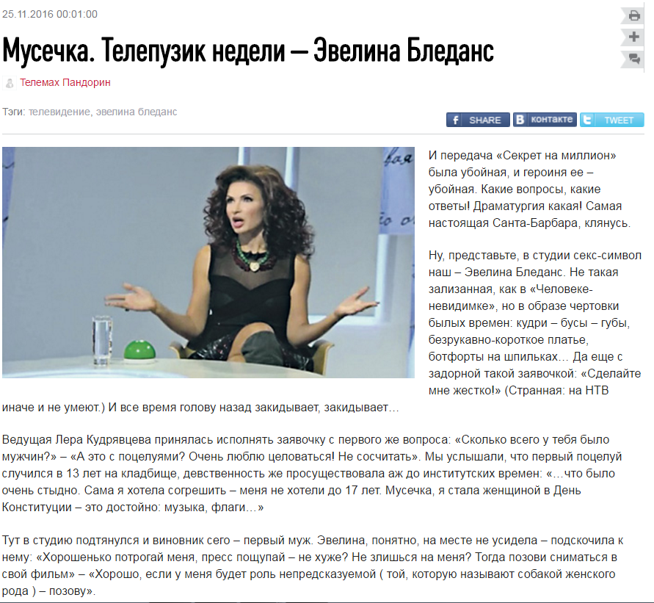
ЗАРИСОВКА + МИНИ-РЕЦЕНЗИЯ

Slide 18
ПРАВИЛА ПО НАПИСАНИЮ ЗАРИСОВКИ
Известный, но не «перегретый» вниманием
Исследование личности: наблюдение, сравнение
Ключевые творческие качества
Собрать портфолио на героя
Профессионализм на примерах
Один-два личностных аспекта
Полный анализ не нужен
Критерии оценки, логика мысли
Не нарушать профессиональную этику!

Slide 19
ТВОРЧЕСКИЙ ПОРТРЕТ
Развитие зарисовки
Творческая личность во всем противоречии
В чем феномен успеха?
Сравнимо с жанром очерка
В центре – медийный, экранный образ
Специфика поведения, проф.качества и т.д.
Замена на портретные интервью

Slide 20
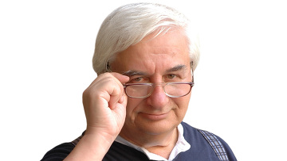
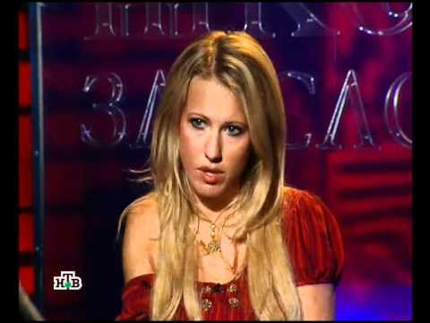
ТВОРЧЕСКИЙ ПОРТРЕТ
Юрий Богомолов. «Российская газета», 09.02.2007
«Ксения Собчак. От перемены имиджа...»

Slide 21
ТВОРЧЕСКИЙ ПОРТРЕТ: советы по написанию
Разносторонняя личность
Своевременность, повод
Оригинальный взгляд
В чем феномен его успеха?
Конспектирование сцен, диалогов и пр.
Ассоциации? Интонация? Эпитеты?
Авторский домысел
Не упрекать: сильные и слабые стороны
Анализ с нескольких позиций
Не пересказывать сцены

Slide 22
Аналитический жанр
Набор свежих фактов в причинно-следственной взаимосвязи
СТАТЬЯ
Вскрытие противоречий и проблем
Надо быть экспертом в опр.области
Собственные выводы
Актуальность темы и оригинальность
Реализация просветительской функции

Slide 23
«Огламуривание» эфира
СТАТЬЯ:
Популярные
темы-проблемы
Объем криминальной темы
Воздействие и манипулирование

Slide 24
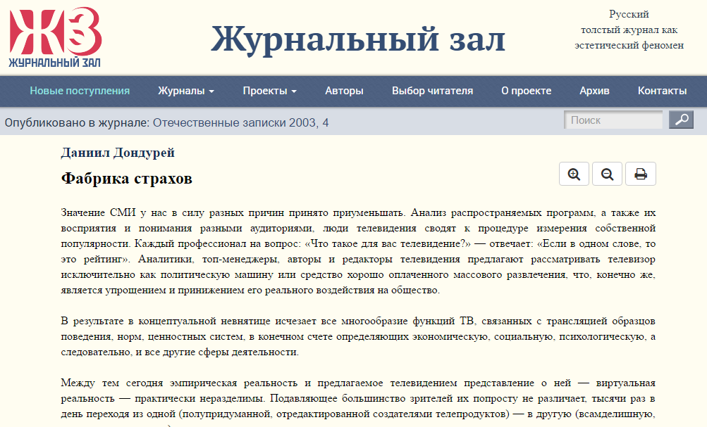
СТАТЬЯ

Slide 25
Пример статьи: «Отечественные записки» Д. Дондурей, «Фабрика страхов»
Как научная статья
Несколько проблем практики соврем. ТВ
Сравнение моделей идеологий
Несколько общ.значимых проблем
Анализ феномена популярности
Хронологическое сравнение
Проблема псих. активной защиты аудитории
Проблема медийной грамотности населения
Предложен «рецепт» поведения
Итог: ТВ-оружие

Slide 26
Советы по написанию статьи
Проблемы деятельности масс-медиа
Несколько актуально-злободн. проблем
Собственная позиция критика
Вопрос актуальности?
Несколько смысловых акцентов
Ежедневно следить за предметом иссл-я
Структура текста
Научные термины, теоретические размышления и обобщения

Slide 27
Монопроблематичность
РЕПЛИКА
Реплика как часть рецензии

Slide 28
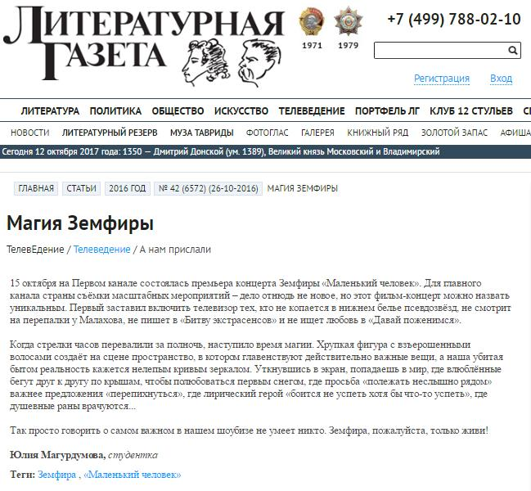
РЕПЛИКА

Slide 29
Часто – эмоциональное выступление зрителя
РЕПЛИКА
Проблемно-постановочные реплики
Реплики: аргументированные и неаргументированные

Slide 30
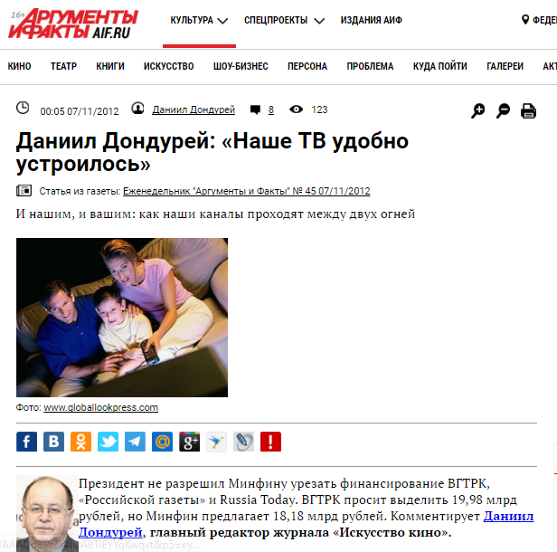
РЕПЛИКА

Slide 31
Советы по написанию реплики
План: цель, проблема…
Минимум 2 аргумента для защиты
Заголовок, соответств. тактической цели
Сильный аргумент в посл.абзаце

Slide 32
ДИАЛОГ (БЕСЕДА)
Интервью с журналистом, экспертом, критиком
Радиопрограмма-беседа («Человек из телевизора» на «Эхо Москвы»

Slide 33
Аналитический склад ума
АНАЛИТИЧЕСКАЯ
КОРРЕСПОНДЕНЦИЯ
Факт получает осмысление в контексте какой-либо одной социальной проблемы
Предмет исследования: любая актуально-злободневная социальная проблема

Slide 34
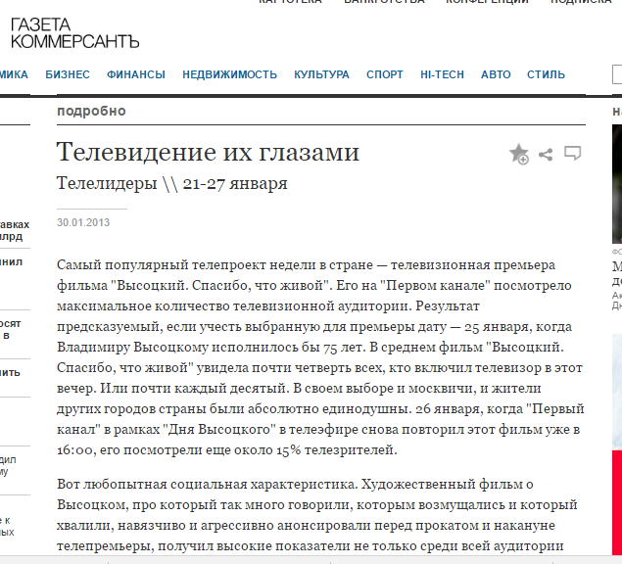
АНАЛИТИЧЕСКАЯ
КОРРЕСПОНДЕНЦИЯ

Slide 35
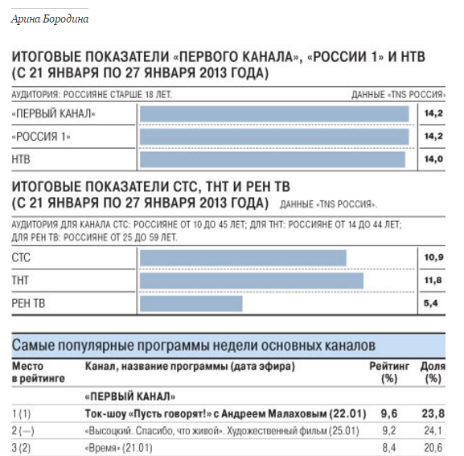
АНАЛИТИЧЕСКАЯ
КОРРЕСПОНДЕНЦИЯ

